Slide 1

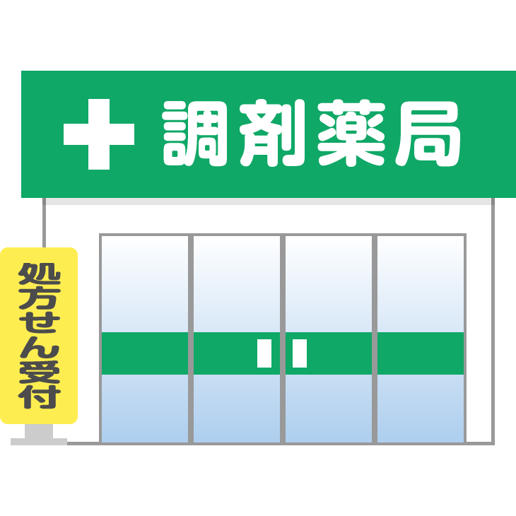
この薬局は 「保険薬局」 です
当薬局は厚生労働大臣が定める基準によって調剤を行っている
「保険薬局」です。
「保険薬局」とは薬剤師が健康保険を使って調剤を行ったり、
一般薬を販売している薬局のことです。
にこぴん薬局高木店

Slide 2

薬局からのお知らせ
当薬局では、お薬を安全で安心してご利用いただくため
薬剤服用歴を活用しています。
薬剤服用歴に基づき、お薬の服用に関して
ご説明をいたします。
調剤したお薬や市販薬について薬の飲み合わせについて
説明し、薬剤服用歴に記録します。
お聞きした情報は個人情報保護の取り扱いに関する基本事項に基づき適切に管理します。疑問・質問等ございましたら、当薬局の薬剤師に遠慮なくご相談ください。
にこぴん薬局高木店

Slide 3
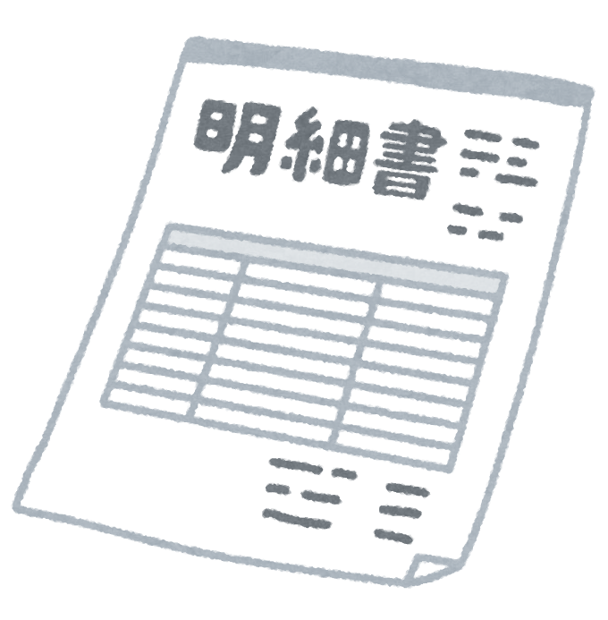
個別の調剤報酬の算定項目の分かる 明細書の発行について
当薬局では、医療の透明化や患者さんへの情報提供を積極的に勧めていく観点から領収書発行の際に、「個別の調剤報酬の算定項目が分かる明細書」を無料で発行致しております
明細書の発行を希望されない場合は事前に申し出てください。
にこぴん薬局高木店

Slide 4

当薬局の開局時間
月・火・水・金・土 9：00～18：00
木 9：00～17：00
日・祝日 休み
●夜間・休日等加算の対象時間
平日19：00～閉店まで 土曜日 13：00～閉店まで ＊12月29日ー1月3日は休日扱い
＊営業時間外の加算について
時間外加算 19：00～22：00 6：00～8：00 深夜加算 22：00～6：00
休日加算 日曜日・祝日・年末年始（12月29日ー１月3日）
☎ 緊急連絡先
080－8989－3520

Slide 5

当薬局の調剤基本料他について
当薬局の調剤基本料他は下記の通りです。
調剤基本料１ 45点
地域支援体制加算1 32点
後発医薬品調剤体制加算3 30点
連携強化加算 5点
医療DX推進体制整備加算2 8点
在宅薬学総合体制加算1 15点
処方せん受付回数が月1800回以下で、同一グループ薬局数が300店舗未満で処方せん受付回数の合計が
月に3万5000回未満です。
医薬品取引価格の妥結率が5割をこえて地方厚生局に報告しています。
特定の医療機関からの不動産賃貸借などの関係はありません。
かかりつけ機能に係る基本的な業務（夜間・休日業務、重複・相互作用防止など）の算定が年10回以上あります。
後発医薬品の調剤率が90％をこえて、地方厚生局に報告しています。
にこぴん薬局高木店

Slide 6

当薬局では医療費をおさえお薬代の 負担が軽くなるジェネリック医薬品の 調剤を積極的に行っています。
ジェネリック医薬品を
希望される方はスタッフにご相談ください。
にこぴん薬局高木店

Slide 7






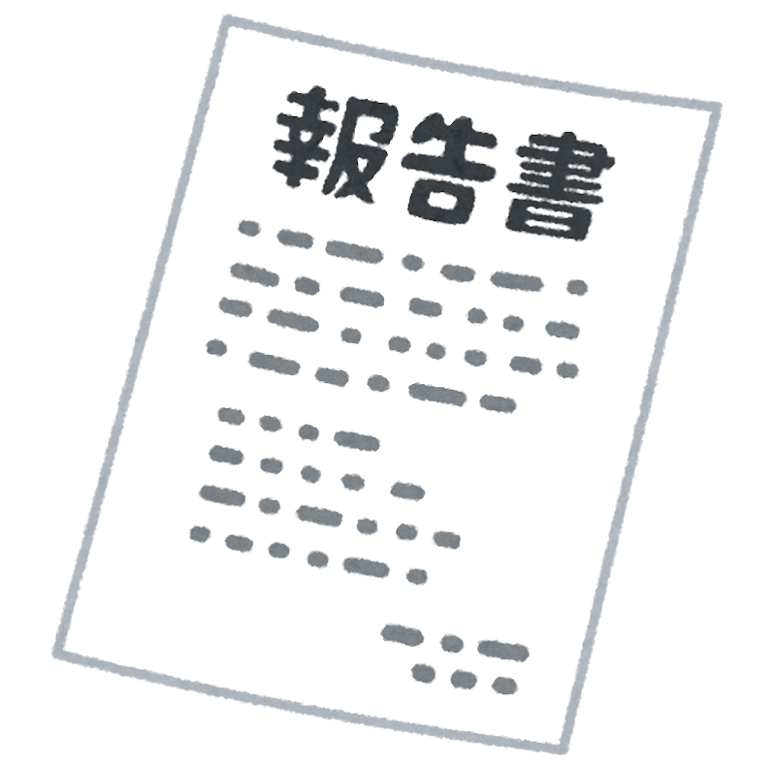

当薬局は地域に貢献する薬局です
平日は1日8時間以上、土・日曜日のいずれかに一定時間以上開局し、かつ週45時間以上開局しています。
調剤従事者の資質向上を図るため、定期的な研修を行っています。
1200品目以上の医薬品を備蓄しています。
インターネットを通じた情報収集と周知を行っています。
単独または近隣の薬局と連携し、24時間調剤及び在宅業務（年24回以上の実績）に対応しています。
在宅支援に係る診療所や病院、訪問看護ステーションとの連携をとれるようにしています。
地方公共団体等に周知を行っています。
かかりつけ薬剤師指導料に係る届出を行っています。
健康被害や薬の効果が得られないことを防止した事例（プレアボイド）の把握・収集と副作用に係る手順書を作成し、報告する体制を整えています。
プライバシーに配慮いたします。
麻薬小売業の免許を受けています。
健康相談を行っています。
一般用医薬品を販売し、必要に応じて医療機関への受診を推奨しています。
にこぴん薬局高木店

Slide 8

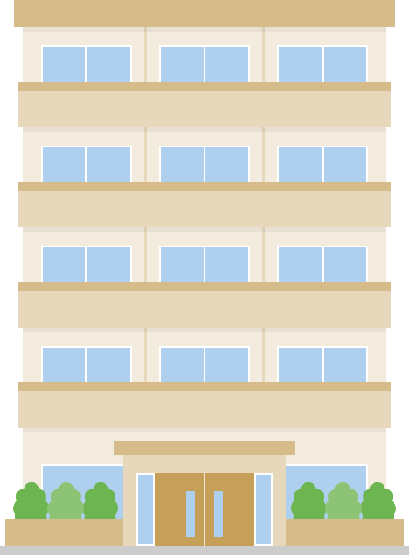
訪問薬剤管理指導に関するご案内
在宅で療養中で通院が困難な場合、調剤後お宅を訪問して薬剤服薬指導および管理の お手伝いをさせていただくことができます。短期のご利用も可能です。 ご希望される場合は申し出てください。（医師の了解と指示が必要です）
在宅患者訪問薬剤管理指導
（医療保険対象者）
居宅療養管理指導および
介護予防居宅療養管理指導
（介護保険対象者）
単一建物居住者
650点/回（1人）
単一建物居住者
518単位/回
単一建物居住者
320点/回（2～9人）
290点/回（10人以上）
単一建物居住者
379単位/回（2～9人）
342単位/回（10人以上）
にこぴん薬局高木店
広島県知事指定介護保険事業所 第3441740465
ＴＥＬ：0847-40-0310
ＦＡⅩ：0847-40-0311
緊急時：080-8989-3520

Slide 9
お薬のことで困ったら かかりつけ薬剤師に おまかせください
担当薬剤師があなたの薬をまるごと管理
いつでも相談できます
担当薬剤師を指名してください。同意書に署名していただくことで、
次回から専任のかかりつけ薬剤師が担当いたします。
にこぴん薬局高木店

Slide 10




感染・災害発生時に対応できる体制を備えています。
当薬局は、皆様の健康を守るため、災害や新しい感染症が発生した際にも迅速に対応できる体制を備えています。
他の薬局や病院、行政機関と連携し、災害や緊急時でも安心して薬を受けとれる
仕組みを維持します。

Slide 11

医療DXを積極的に推進しています
当薬局では患者さんに質の高い医療を提供するために、医療DXを積極的に推進しています。
具体例には、以下の取り組みを行っています。
1.オンライン資格確認等システムの活用
オンライン資格確認等システムを通じて、患者さんの診療情報や薬剤情報等を取得し調剤や
服薬指導に活用しています。
2.マイナンバーカードの健康保険証（マイナ保険証）の利用促進
マイナンバーカードの健康保険証（マイナ保険証）利用を促進することで、患者さんの負担軽減
と医療情報の効率的な共有を目指しています。
3.電子処方箋や電子カルテ情報共有サービスの活用
電子処方箋や電子処カルテ情報共有サービスを活用することで、医療機関との連携を強化し、よりスムーズな
医療提供を実現していきます。
オンライン資格確認の個人情報の利用目的は、「審査支払機関又は保険者への照会」のみであり、
本人の同意なく他の目的に利用することはできません。

Slide 12
健康相談 行っています
お薬相談
健康チェック
皆様のお薬相談や健康チェックを行います。お気軽に相談を
にこぴん薬局高木店

Slide 13

緊急時の連絡先
080－8989－3520
連携薬局
にこぴん薬局 084－973－6251 福山市港町2－5－23
にこぴん薬局三吉町店 084－973－7551 福山市三吉町3－3－22
にこぴん薬局千田町店 084－961－0251 福山市千田町2－47－5
にこぴん薬局北吉津店 084－924－0251 福山市北吉津町3－11－19
にこぴん薬局三新田店 084－968－0251 福山市水吞町三新田2－26
にこぴん薬局伊勢丘店 084－944－8251 福山市伊勢丘5－6－2
にこぴん薬局手城町店 084－973－8251 福山市手城町2－1－16
にこぴん薬局ばら公園店 084－999－7251 福山市松浜町1ー10－10
にこぴん薬局南蔵王店 084－961－3120 福山市南蔵王町6丁目4－22
にこぴん薬局高木店

Slide 14

保険外の費用について
当薬局では療養給付と直接関係のない以下の項目においては、実費で負担をお願いしています。ご了承ください。
薬剤の容器代
点眼容器 30円（税込）
点鼻容器 30円（税込）
水剤容器 30円（税込）
軟膏容器 30円（税込）

